Slide 1

Design Thinking: Test Pt 1
Chapter 5 - Topic 3

Slide 2

Agenda
Design Thinking: Test Pt 1
1) Testing
2) Mengapa fase testing penting?
3) Research vs testing
4) Metode - metode testing

Slide 3
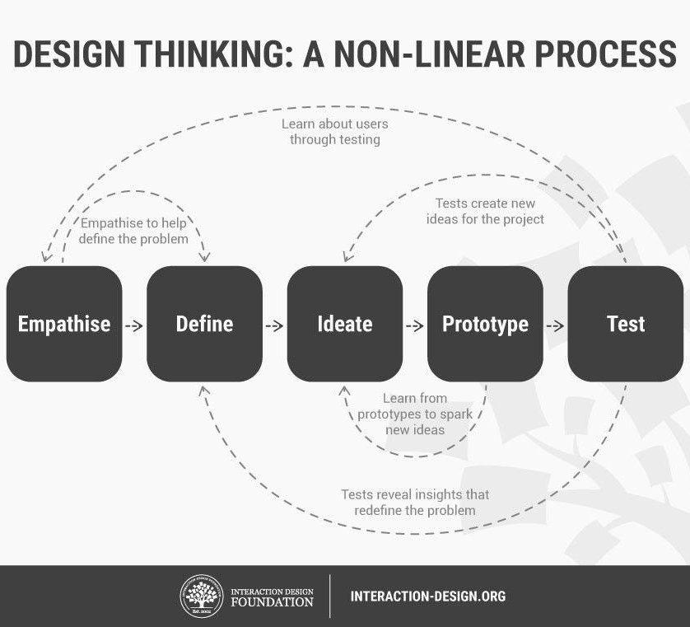
Recap
Recap
Design Thinking menangani masalah kompleks dengan:
1. Empathizing: Memahami kebutuhan manusia
yang terlibat.
2. Defining: Membingkai ulang dan mendefinisikan
masalah dengan cara yang berpusat pada manusia.
3. Ideating: Menciptakan banyak ide dalam sesi ideation.
4. Prototyping: Mengadopsi pendekatan langsung dalam
pembuatan prototipe.
5. Testing / Pengujian: Mengembangkan prototipe atau
solusi yang dapat diuji untuk masalah tersebut.
Notes:
Author/Copyright holder: Teo Yu Siang and Interaction Design Foundation. Copyright licence: CC BY-NC-SA 3.0

Slide 4
Testing

Slide 5
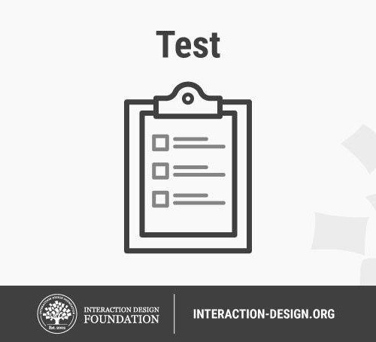
Testing
Recap
Prototipe dapat dibagikan dan diuji di dalam tim desain Anda, atau di departemen lain, atau pada sekelompok kecil orang di luar tim desain.
Fase ini adalah tahap percobaan, dan tujuannya adalah untuk mengidentifikasi solusi yang terbaik. Desainer atau evaluator secara ketat menguji produk lengkap menggunakan solusi terbaik yang diidentifikasi selama fase pembuatan prototipe.
Aktivitas kunci pada fase ini adalah menguji untuk belajar: sempurnakan ide dengan mengumpulkan umpan balik dan bereksperimen ke depan.
Notes:
Author/Copyright holder: Teo Yu Siang and Interaction Design Foundation. Copyright licence: CC BY-NC-SA 3.0

Slide 6
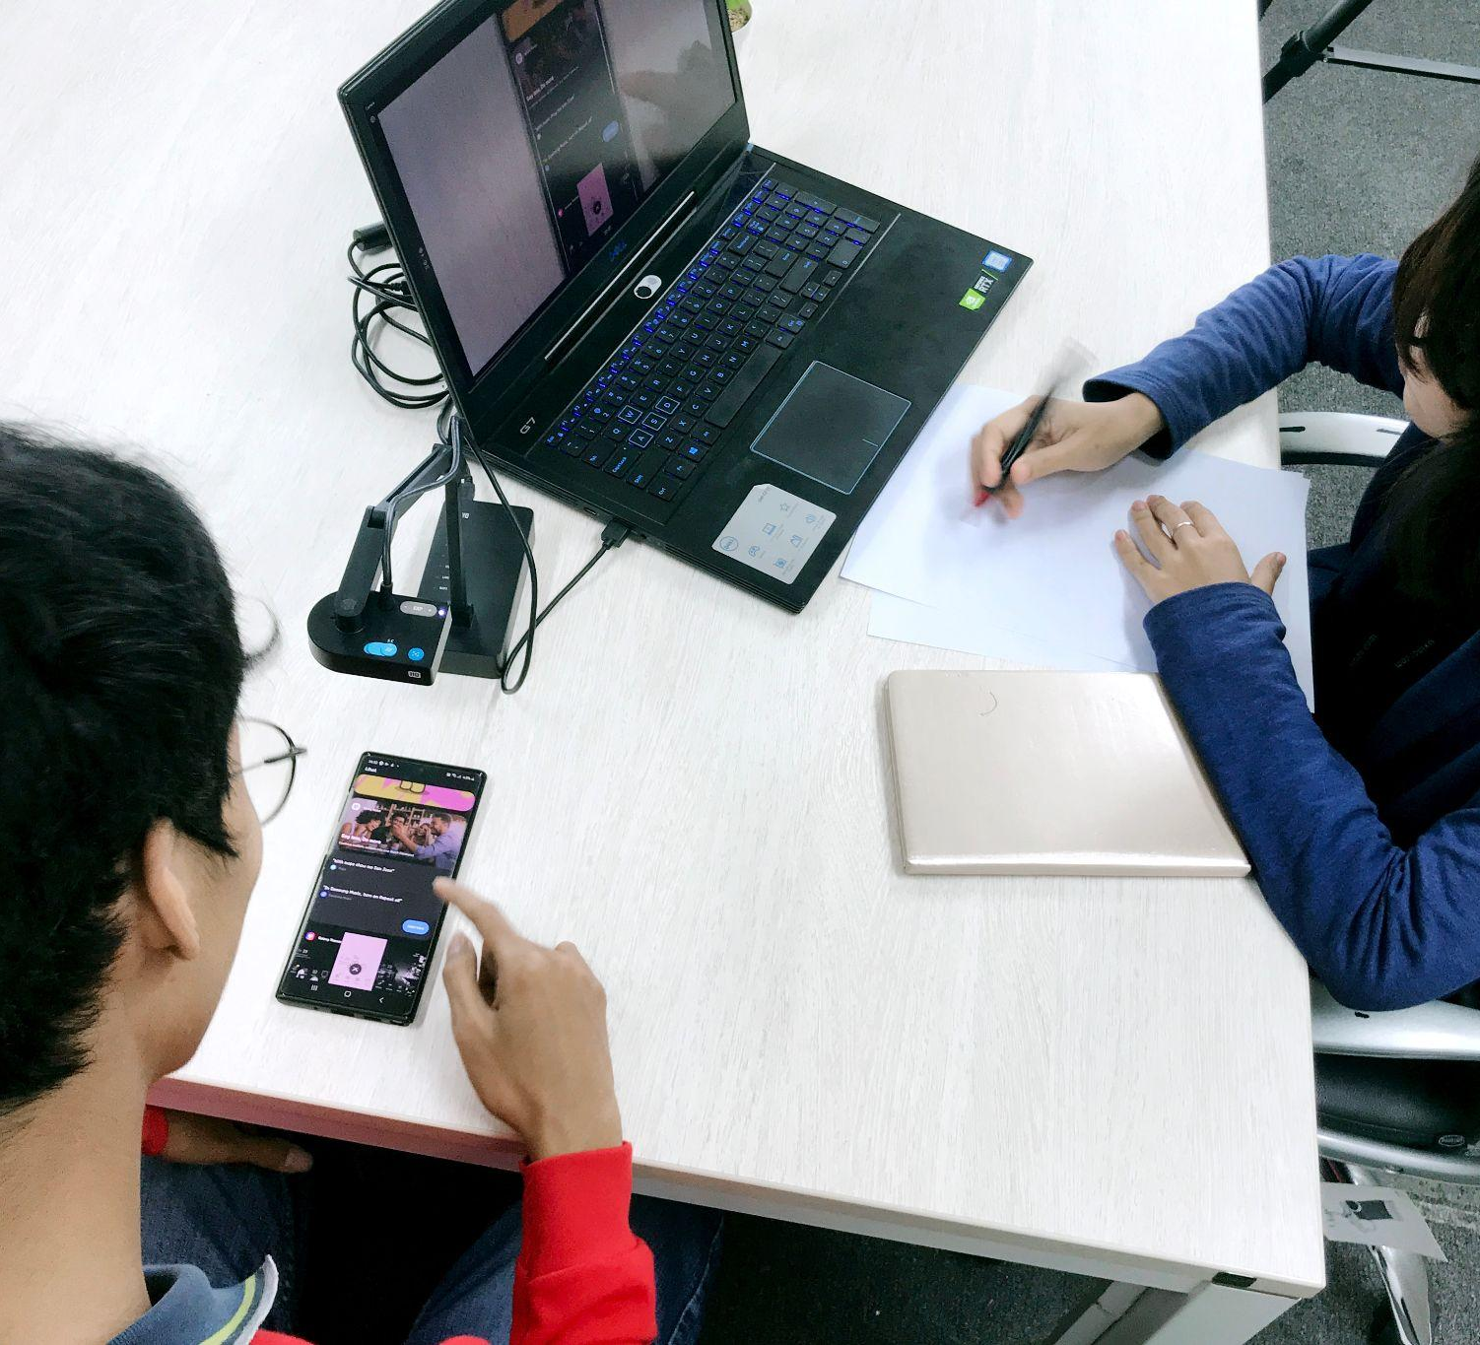
Testing
Usability testing User experience (UX) testing atau pengujian pengalaman pengguna - sering disingkat dengan usability testing atau pengujian kegunaan - adalah proses pengujian berbagai bagian situs web atau aplikasi untuk menemukan cara paling baik dan efektif untuk menyelesaikan suatu aktivitas. Usability testing mengukur seberapa “berguna” sebuah situs web atau aplikasi dengan membuat para pengguna mencobanya. Pengguna diminta mengamati dan memakai produk sekaligus memberikan pendapat mereka selama proses berlangsung.
Notes:
Photo by UX Indonesia on Unsplash

Slide 7
Testing
Cara kerja usability testing
Usability testing pada umumnya berjalan seperti ini: Prototipe atau produk yang sudah berfungsi ditampilkan kepada pengguna; mereka kemudian diberikan skenario dan diminta untuk melakukan sejumlah aktivitas / tugas yang terkait dengan skenario tersebut. Cara mereka melakukan tugas yang diberikan dapat membantu kita mengidentifikasi waktu atau langkah tertentu dalam proses di mana pengguna mengalami masalah. Feedback dari pengguna juga dikumpulkan dan dianalisis untuk menemukan berbagai cara kita bisa meningkatkan produk.
Notes:
Photo by UX Indonesia on Unsplash

Slide 8
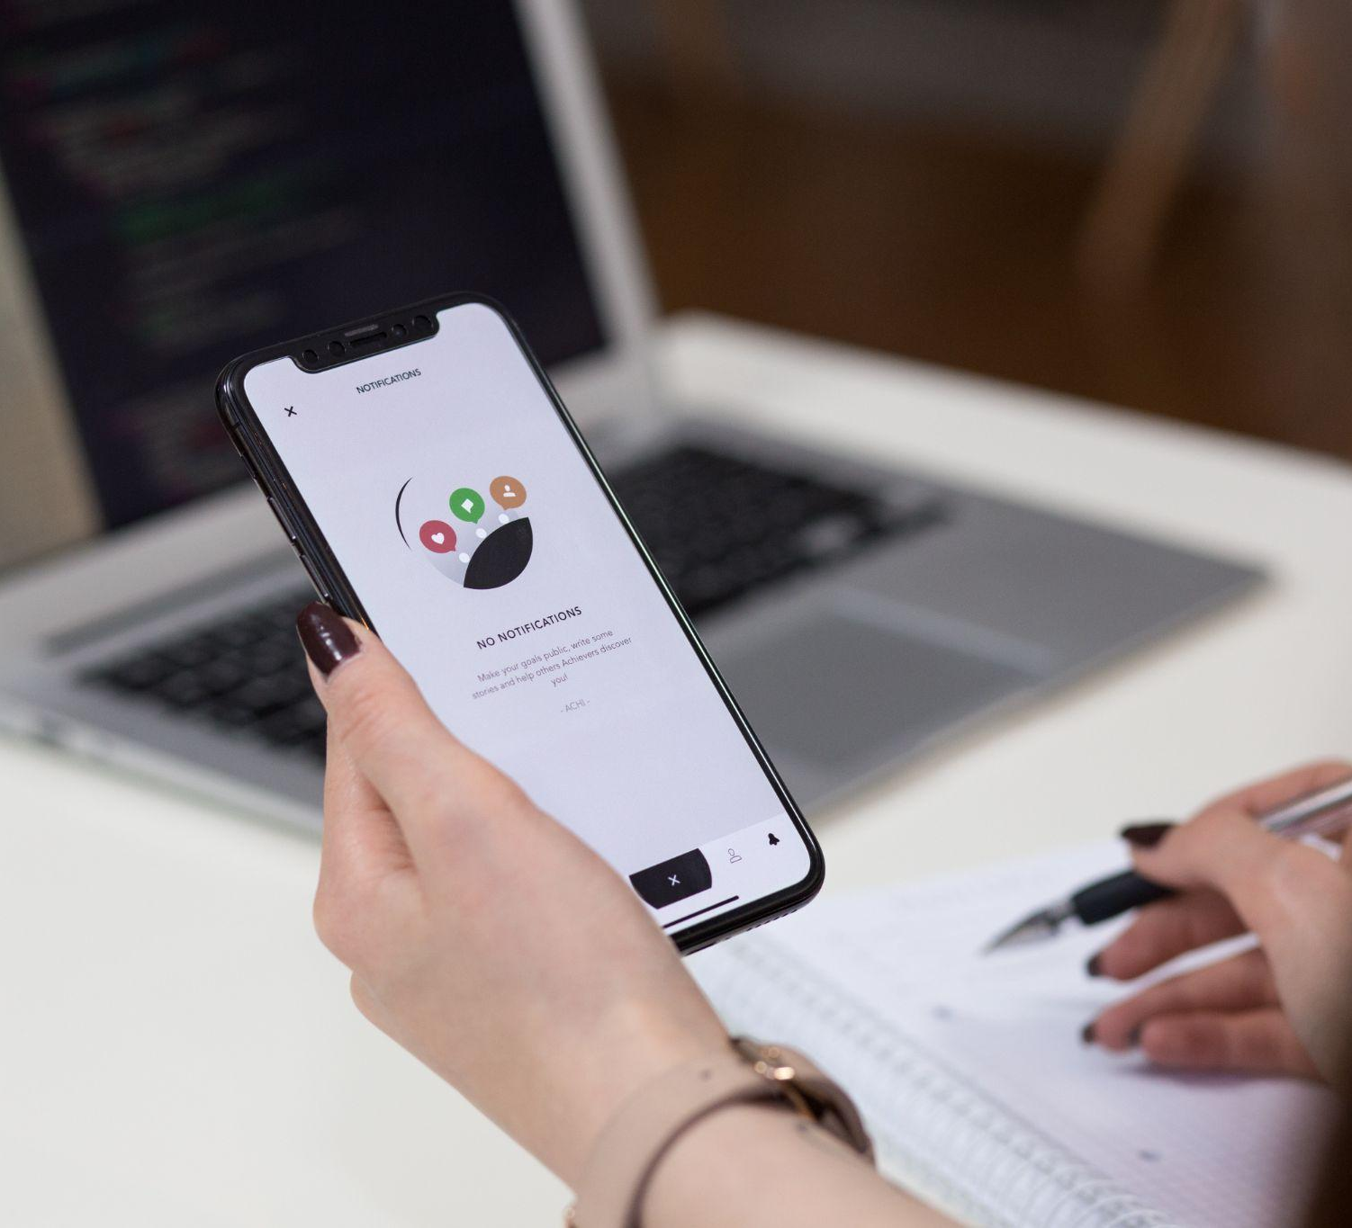
Testing
Pengujian dapat dilakukan sepanjang kemajuan proyek, dan pada umumnya dilakukan bersamaan dengan proses prototyping atau setelahnya.
Saat melakukan usability testing pada prototipe Anda, sangatlah ideal untuk memanfaatkan lingkungan yang familiar (yaitu, lingkungan normal di mana pengguna Anda akan menggunakan prototipe). Jika pengujian dalam lingkungan yang familiar ternyata tidak memungkinkan, cobalah untuk membuat pengguna melakukan tugas mereka sambil memainkan peran. Kuncinya adalah membuat pengguna menggunakan prototipe seakan - akan mereka menggunakannya dalam kehidupan nyata.
Notes:
Photo by freestocks on Unsplash

Slide 9
Mengapa fase testing penting?

Slide 10
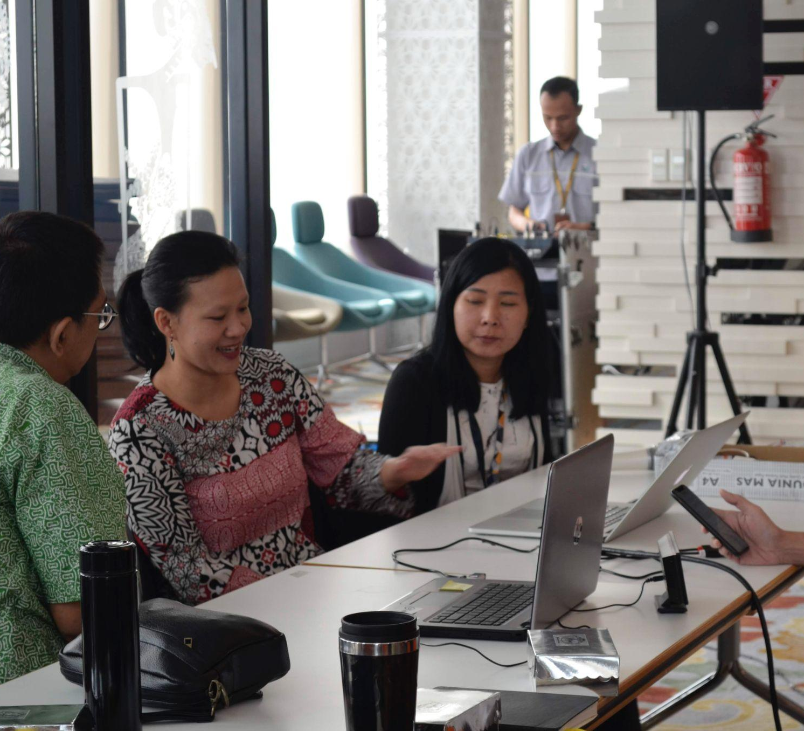
Mengapa fase testing penting?
Mengapa fase testing penting?
Hasil pengujian akan memberikan pemahaman mendalam tentang pengguna Anda, apa yang membuat mereka senang, tidak senang (pain points) dan room for improvements.
Untuk membuat pengalaman pengguna yang baik, Anda perlu mengetahui apa yang dirasakan pelanggan Anda. UX yang baik akan membantu Anda mengembangkan basis pelanggan Anda dari mulut ke mulut. Pelanggan yang senang akan menyebarkan berita ke teman dan kolega mereka tentang produk Anda, dan membawa lebih banyak orang untuk menggunakannya.
Notes:
Photo by UX Indonesia on Unsplash

Slide 11
Mengapa fase testing penting?
Pengujian UX tidak hanya membantu Anda memahami pelanggan yang sudah ada; pengujian juga dapat menjadi bagian integral dari proses riset pasar Anda. Pengujian produk bisa menjadi aktivitas riset pasar (market research) dan memberi Anda wawasan tentang siapa target pasar Anda dan bagaimana produk Anda akan digunakan oleh target pasar..
Notes:
Photo by UX Indonesia on Unsplash

Slide 12
Research vs testing

Slide 13
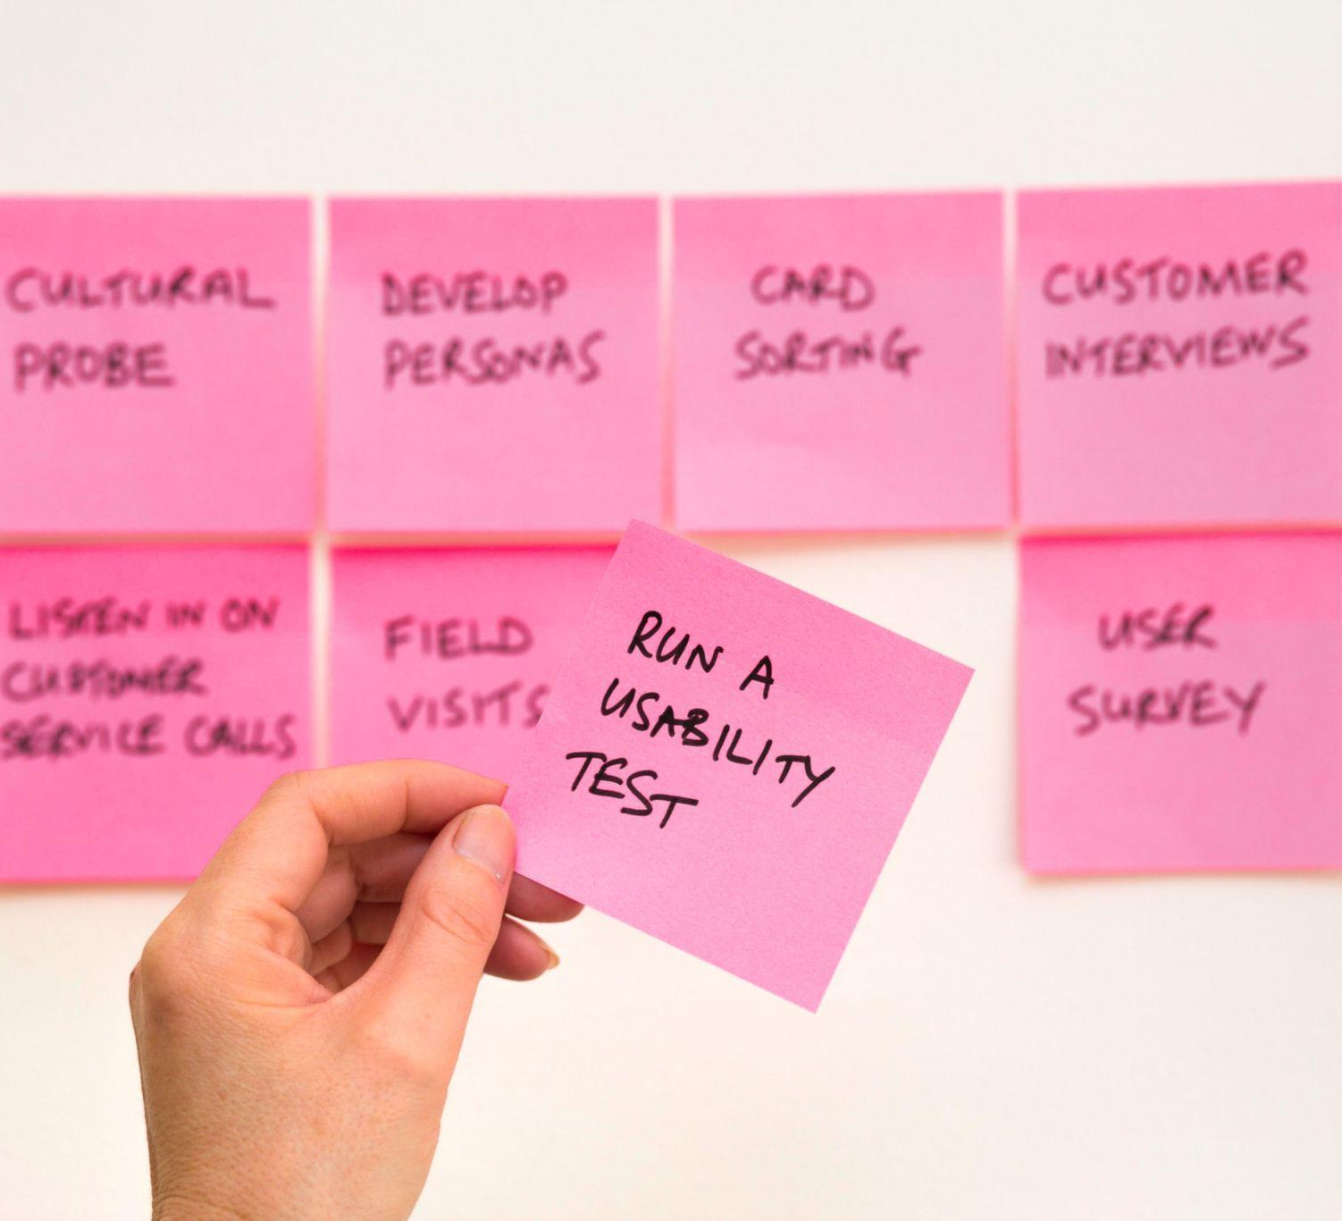
Research vs testing
User research
User research atau penelitian pengguna bertujuan untuk mengidentifikasi target pengguna Anda dan memahami kebutuhan dan perilaku mereka. Berikut adalah beberapa metode penelitian pengguna:
1) Wawancara
2) Survei
3) Studi lapangan
4) Focus groups
5) Pengujian kegunaan Seperti dilihat diatas, salah satu metode penelitian adalah pengujian kegunaan (usability listing).
Notes:
Photo by David Travis on Unsplash

Slide 14
Research vs testing
Testing dan research, apakah sama atau beda?
Pengujian pengguna (usability testing) mengacu pada metode khusus untuk mengevaluasi antarmuka sementara penelitian pengguna (user research) menggabungkan sekelompok metodologi untuk mengevaluasi sistem / antarmuka yang mencakup pengujian pengguna, wawancara, survei, dan lainnya. Singkatnya, pengujian pengguna sebenarnya termasuk salah satu metode penelitian pengguna.
Notes:
Photo by David Travis on Unsplash

Slide 15
Metode - metode testing

Slide 16
Metode - metode testing
Sebelum testing
Sebelum Anda memilih metode pengujian tertentu, Anda harus memiliki pemahaman yang jelas tentang audiens target Anda, sumber daya yang tersedia (waktu dan uang), dan tujuan penelitian. Informasi - informasi tersebut akan membantu Anda memilih metode pengujian yang tepat dan menjadi acuan untuk pertanyaan, aktivitas atau tugas untuk peserta pengujian Anda.
Notes:
Photo by freestocks on Unsplash

Slide 17
Metode - metode testing
Metode - metode testing
Kita akan mulai menelusuri berbagai metode testing. Perlu diingat bahwa tujuan utama dari sebuah pengujian adalah untuk menyempurnakan proses desain dengan mempertimbangkan perspektif dan feedback pengguna.
Notes:
Photo by freestocks on Unsplash

Slide 18
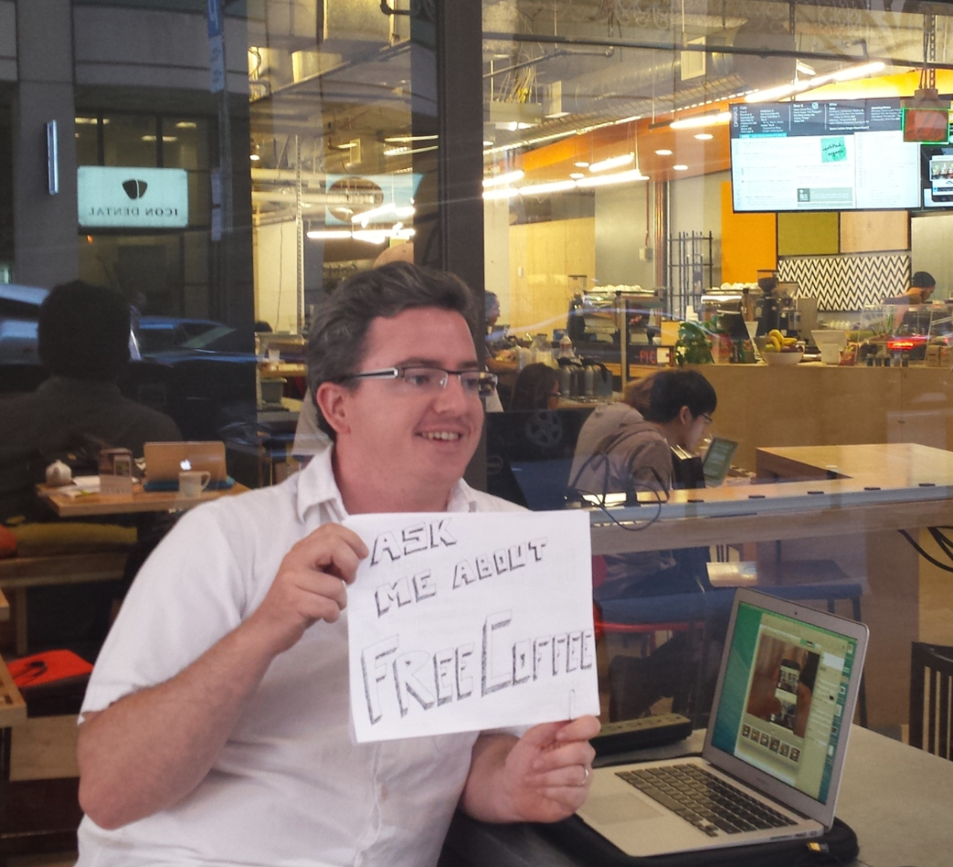
Metode - metode testing
1) Guerilla Testing
Guerilla testing adalah bentuk pengujian kegunaan yang paling sederhana. Pada dasarnya, guerilla testing dapat dilakukan di tempat umum seperti kedai kopi dimana penguji akan mencoba bertanya kepada orang disekitar seputar prototipe yang sudah ada. Peserta tes dipilih secara acak. Mereka diminta untuk melakukan tes kegunaan secara cepat, seringkali dengan imbalan atau hadiah kecil (seperti kopi gratis). Metode guerilla testing memakan biaya yang cukup rendah dan relatif sederhana untuk dilakukan.
Notes:
Image from http://www.johnferrigan.com/blog/2014/8/31/squareorderpart1

Slide 19
Metode - metode testing
Kapan guerilla testing dilakukan?
Guerilla testing paling baik dilakukan pada tahap awal proses pengembangan produk. Ketika Anda sudah memiliki kerangka desain yang baik (wireframe atau prototipe lo-fi) dan ingin mengetahui apakah Anda sedang bergerak ke arah yang benar atau tidak.
Guerilla testing juga dapat dilakukan untuk mengumpulkan pendapat pribadi dan kesan emosional tentang ide dan konsep dari produk Anda.
Perlu dicatat bahwa peserta tes dalam pengujian seperti ini mungkin tidak mewakili audiens target produk Anda secara menyeluruh.
Notes:
Image from http://www.johnferrigan.com/blog/2014/8/31/squareorderpart1

Slide 20
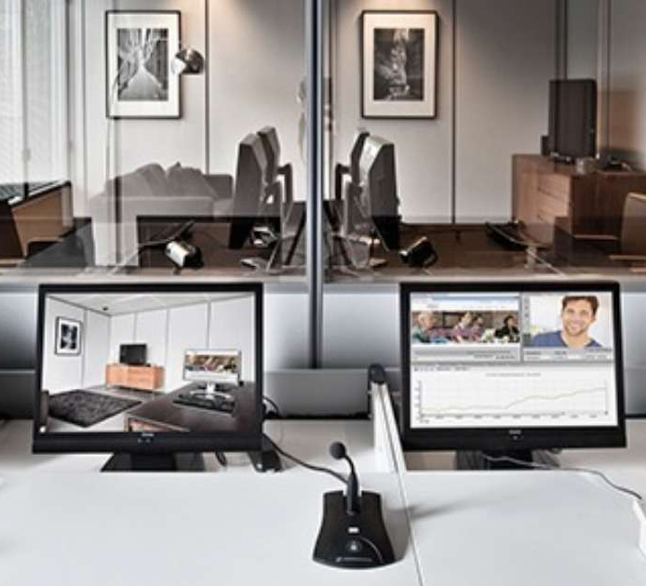
Metode - metode testing
2) Lab Usability Testing
Seperti namanya, lab usability testing adalah pengujian yang dijalankan di lingkungan khusus (laboratorium) dan diawasi oleh seorang moderator. Moderator dalam pengujian ini adalah seorang profesional yang bertujuan untuk mendapatkan feedback dari pengguna secara langsung. Selama pengujian yang dimoderasi ini, moderator memfasilitasi peserta, menjawab pertanyaan mereka, dan membalas feedback mereka secara real-time.
Notes:
Image from https://www.noldus.com/blog/how-to-build-a-usability-lab

Slide 21
Metode - metode testing
Kapan lab usability testing dilakukan?
Pengujian kegunaan lab dilakukan ketika Anda perlu memiliki informasi mendalam tentang bagaimana pengguna berinteraksi dengan produk Anda dan masalah yang mereka hadapi. Melakukan pengujian dalam lab akan membantu Anda menyelidiki alasan di balik perilaku pengguna. Perlu diingat bahwa pengujian lab cukup mahal untuk dijalankan karena Anda perlu mengamankan lab, merekrut peserta, dan moderator. Karena biaya-nya yang cukup mahal, penting untuk memastikan bahwa semua peserta pengujian mencerminkan basis pelanggan Anda yang sebenarnya sebelum menjalankan pengujian.
Notes:
Image from https://www.noldus.com/blog/how-to-build-a-usability-lab

Slide 22
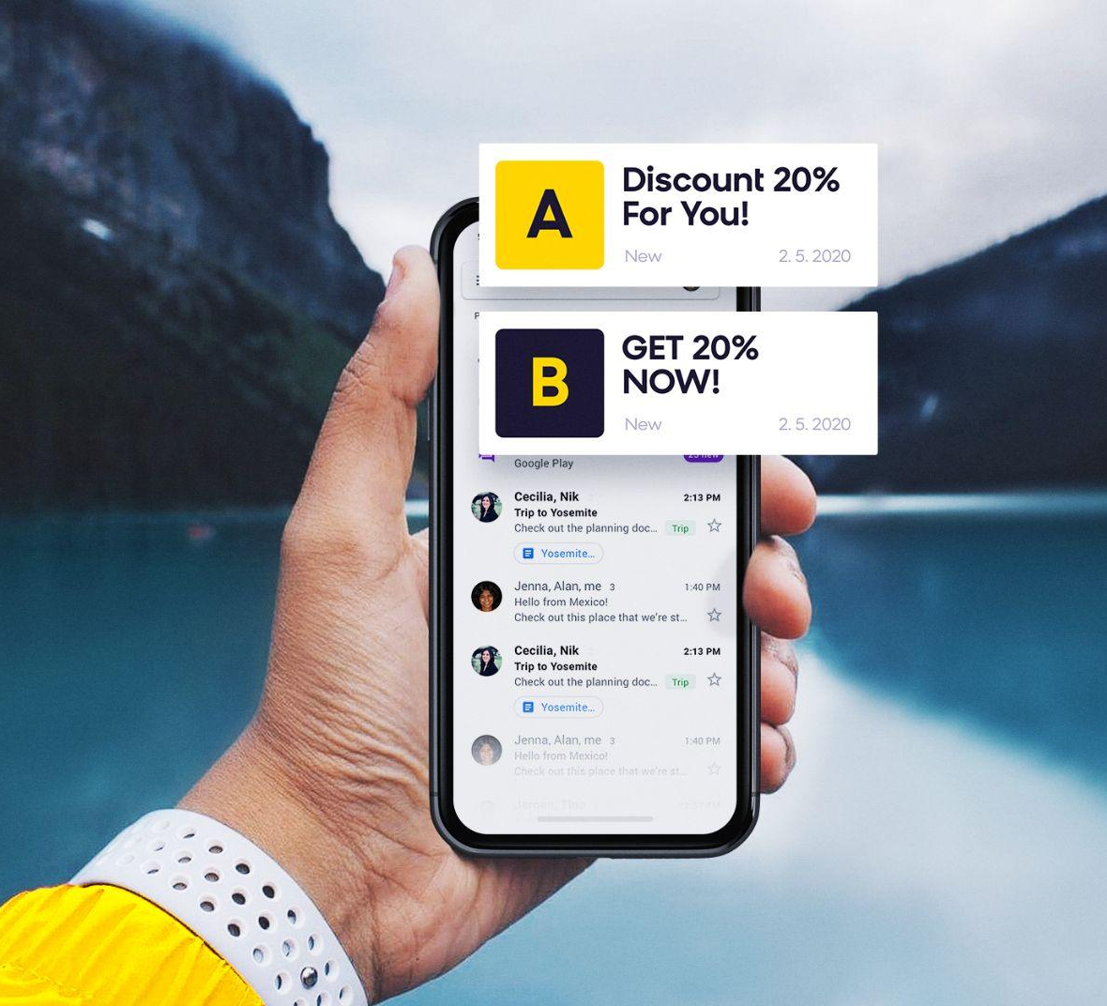
Metode - metode testing
3) A/B Testing
Pengujian A/B adalah metode dimana peserta diminta untuk membandingkan dua versi bagian sebuah situs web atau aplikasi. Hasil pengujian dapat membantu menentukan versi mana yang berperforma lebih baik. Pengujian A/B memungkinkan kita untuk membuat perubahan yang cermat pada pengalaman pengguna mereka. Pengujian A/B memungkinkan kita untuk membangun hipotesis dan mempelajari mengapa elemen tertentu dari desain mempengaruhi perilaku pengguna.
Notes:
Image from https://exponea.com/blog/email-a-b-testing-the-quickest-method-to-increasing-your-email-performance-and-revenue/

Slide 23
Metode - metode testing
Kapan A/B testing dilakukan?
Pengujian A/B dilakukan ketika Anda perlu membandingkan dua atau lebih variasi dari desain Anda.
Untuk mendalami lebih lanjut terkait pelaksanaan A/B testing, mari kita baca artikel berikut: A Refresher on A/B Testing dari Harvard Business Review
Notes:
Image from https://exponea.com/blog/email-a-b-testing-the-quickest-method-to-increasing-your-email-performance-and-revenue/

Slide 24
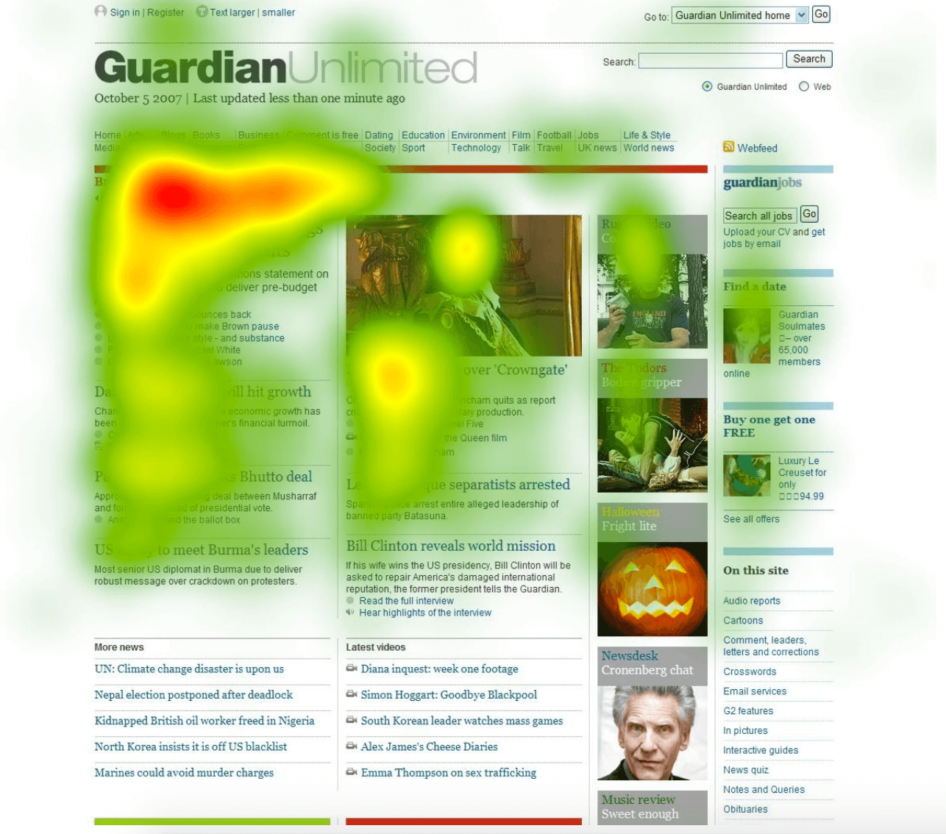
Metode - metode testing
4) Heat Mapping
Heat maps adalah perangkat lunak untuk melakukan analisis data yang menggunakan warna sebagai alat visualisasi data.
Jika Anda sedang mendesain sebuah situs web dan ingin mengetahui area mana yang paling menarik perhatian, heat maps adalah alat yang paling tepat untuk digunakan.
Analisis heat maps memberi Anda gambaran visual tentang di mana pengunjung Anda mengklik halaman — semakin banyak klik, semakin cerah warna areanya, menciptakan apa yang disebut sebagai "hotspot".
Notes:
Image from https://www.crazyegg.com/blog/understanding-using-heatmaps-studies/

Slide 25
Metode - metode testing
Kapan heat mapping dilakukan?
Heat mapping dilakukan ketika Anda perlu informasi atas bagian mana dari halaman Anda yang paling menarik pengguna. Jangan sampai halaman yang Anda desain malah menarik pengguna kepada bagian yang tidak terlalu penting.
Untuk mendalami lebih lanjut terkait pelaksanaan heat mapping, mari kita baca artikel berikut: What is a Heat Map, How to Create One, Examples and Case Studies
Notes:
Image from https://www.crazyegg.com/blog/understanding-using-heatmaps-studies/

Slide 26
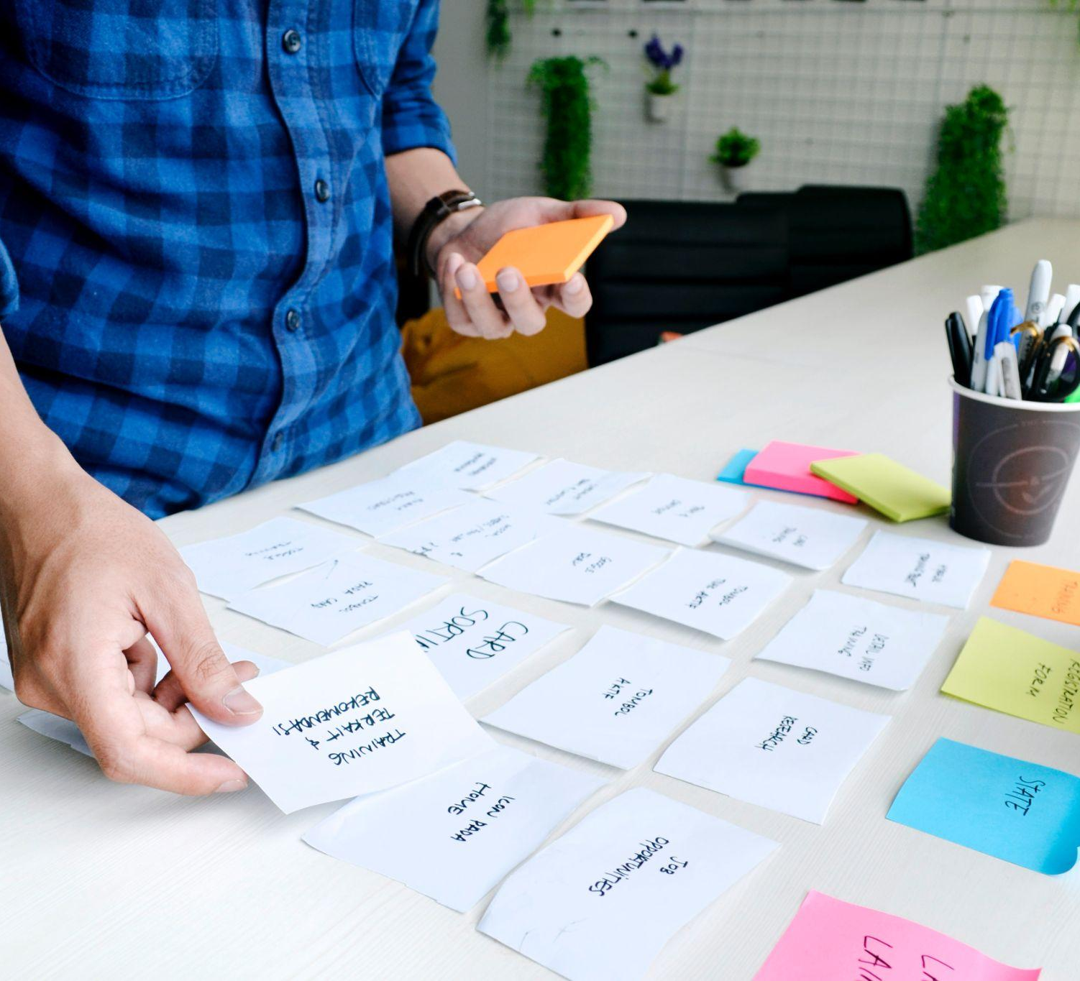
Metode - metode testing
5) Card Sorting
Penyortiran kartu adalah metode yang sangat efektif untuk membantu memprioritaskan konten dan fitur pada antarmuka pengguna. Pelaksanaanya cukup sederhana—yang perlu Anda lakukan hanyalah menempatkan konsep (isi, fitur) pada kartu dan meminta para peserta untuk mencocokan kartu ke dalam kelompok dan kategori. Jika memungkinkan, setelah peserta menyortir kartu, moderator meminta mereka untuk menjelaskan logika mereka (untuk memahami alasan penyortiran).
Notes:
Photo by UX Indonesia on Unsplash

Slide 27
Metode - metode testing
Kapan card sorting dilakukan?
Penyortiran kartu sangatlah dianjurkan ketika Anda ingin mengoptimalkan arsitektur informasi produk Anda sebelum membuat mockup lo-fi atau wireframe. Dengan mendapatkan feedback tentang struktur navigasi Anda, Anda akan dapat membuat lebih banyak keputusan terkait arsitektur informasi produk Anda berdasarkan data.
Notes:
Photo by UX Indonesia on Unsplash

Slide 28
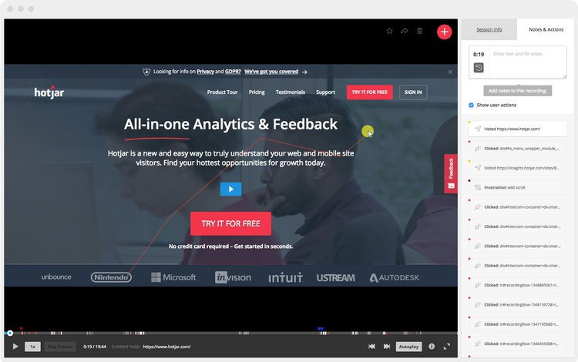
Metode - metode testing
6) Session Recording
Perekaman sesi adalah metode perekaman tindakan yang dilakukan pengguna (terkadang dianonimkan) saat mereka berinteraksi dengan situs web atau aplikasi Anda. Data perekaman sesi membantu Anda memahami konten/fitur apa yang paling menarik bagi pengguna (melalui analisis heat map) serta masalah interaksi apa yang dihadapi pengguna saat mereka berinteraksi dengan produk Anda.
Notes:
Image from https://www.hotjar.com/session-recordings/

Slide 29
Metode - metode testing
Kapan session recording dilakukan?
Rekaman sesi sangatlah membantu jika Anda perlu memahami masalah utama yang dihadapi pengguna saat mereka berinteraksi dengan produk Anda
Untuk melakukan perekaman sesi, Anda perlu menggunakan alat khusus seperti HotJar. Perekaman sesi sangatlah efektif saat dijalankan bersama dengan jenis pengujian lainnya (contoh heat mapping). Dengan menganalisis hasil perekaman sesi, Anda dapat membentuk hipotesis tentang masalah apa yang dihadapi pengguna. Seringkali, Anda perlu melakukan pengujian lain untuk memahami mengapa mereka menghadapi masalah tersebut.
Notes:
Image from https://www.hotjar.com/session-recordings/

Slide 30
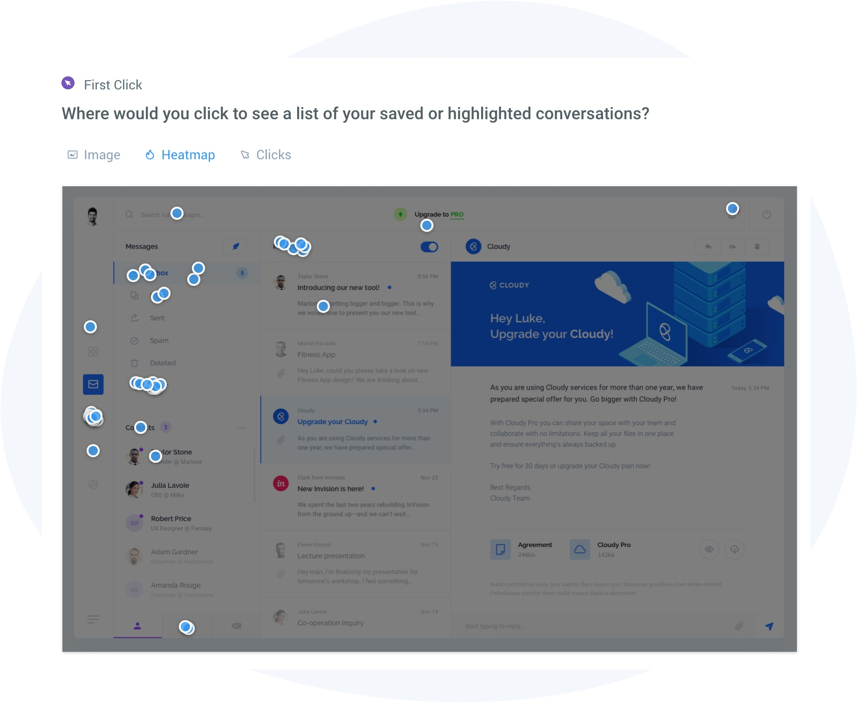
Metode - metode testing
7) First Click Testing
Pengujian klik pertama adalah metode untuk mengukur kegunaan situs web, aplikasi, atau desain dengan mencari tahu seberapa mudah pengguna menyelesaikan tugas yang diberikan..
Dalam pengujian klik pertama, peserta diberi sebuah tugas (misalnya, "Di mana Anda akan mengklik untuk membeli produk ini?") dan kemudian diperlihatkan gambar antarmuka, di mana mereka perlu mengklik untuk menyelesaikan tugas.
Posisi klik mereka dicatat, bersama dengan berapa lama mereka mengklik.
Notes:
Image from https://usabilityhub.com/product/first-click-tests

Slide 31
Metode - metode testing
Feedback lebih lanjut juga dapat dikumpulkan pada akhir tes dengan meminta pengguna untuk menjelaskan mengapa mereka mengklik di area yang mereka klik.
Pengujian klik pertama dapat dijalankan menggunakan hanya sebuah sketsa, gambar rangka, mock-up atau prototipe yang detail. Pengujian seperti ini penuh dengan kebebasan.
Maka dari itu, pengujian ini sering dilakukan untuk menguji pada tahap awal dalam proses desain, dan hasilnya dijadikan acuan atas arah desain lanjutan.
Notes:
Image from https://usabilityhub.com/product/first-click-tests

Slide 32
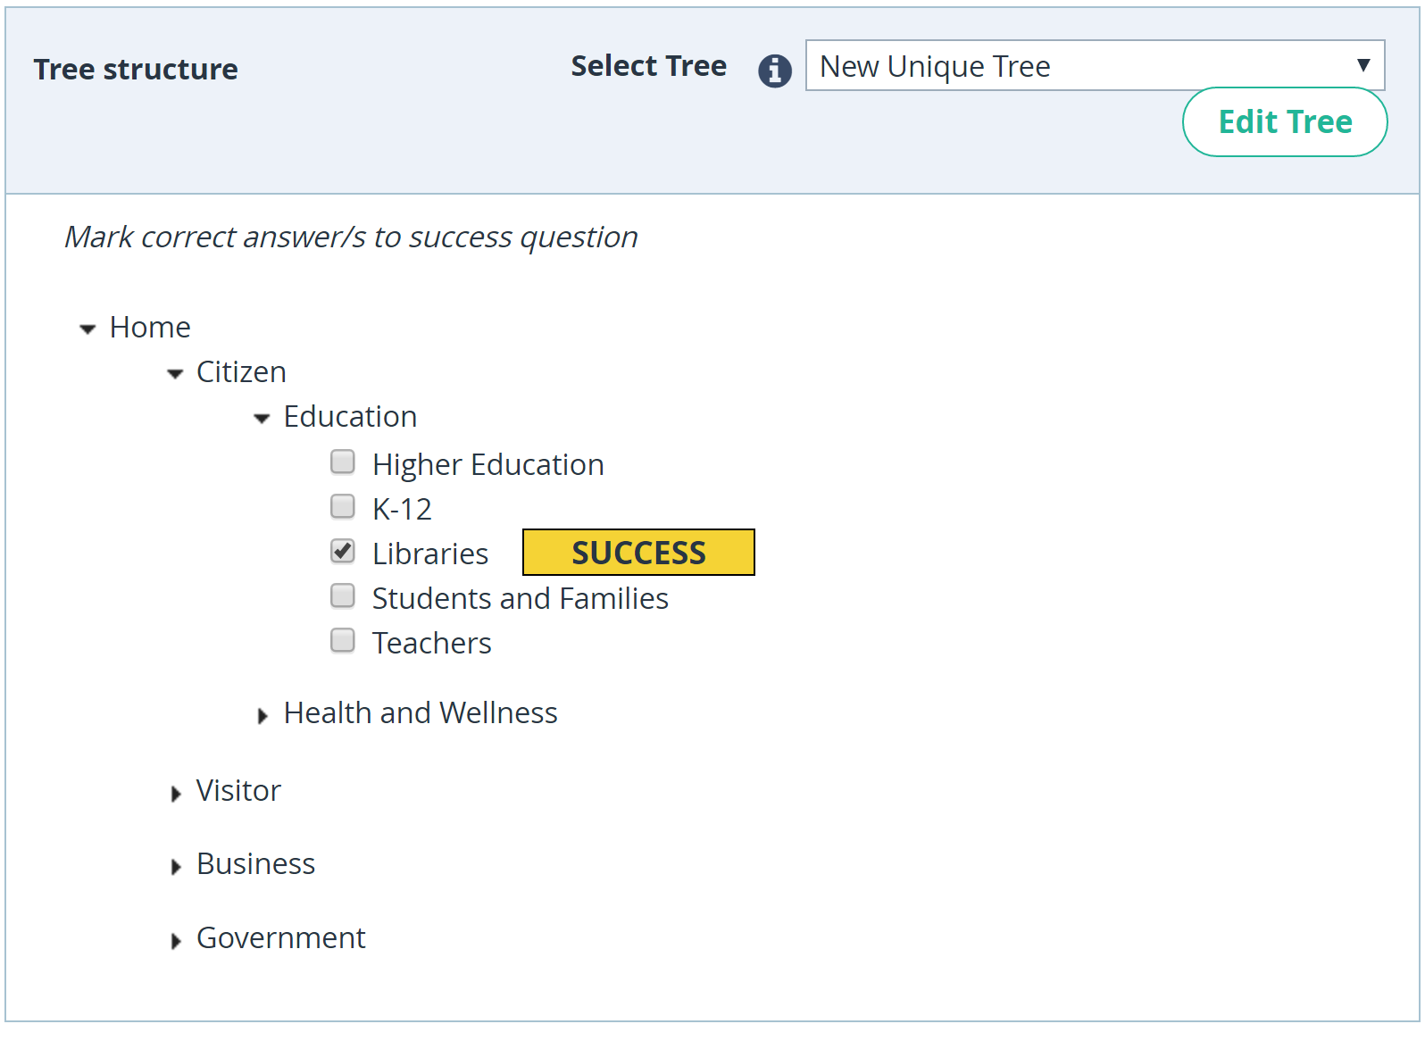
Metode - metode testing
8) Tree Testing
Tree testing adalah metode penelitian UX yang memungkinkan Anda mengevaluasi hierarki dan kemampuan pengguna menemukan topik pada situs web atau aplikasi Anda. Dalam pengujian ini, peserta disajikan hanya sebuah versi teks dari hierarki situs Anda dan diminta untuk menyelesaikan serangkaian tugas.
Notes:
Image from https://www.nngroup.com/articles/tree-testing/

Slide 33
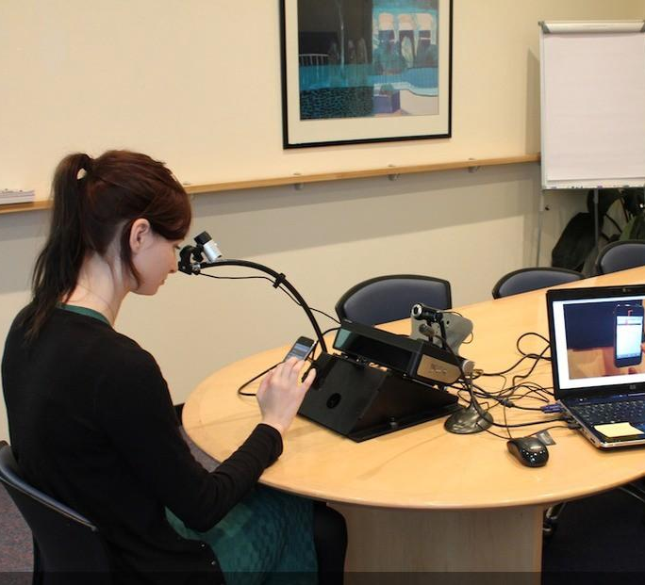
Metode - metode testing
9) Eye Tracking
Pelacakan mata adalah proses mengukur titik pandang atau gerakan mata relatif terhadap kepala. Eye tracker adalah alat untuk mengukur posisi mata dan pergerakan mata.
Pelacakan mata mengungkapkan titik fokus pengguna dan pola navigasi mereka pada bagian dari antarmuka. Hasil pelacakan mata memberi desainer feedback menyeluruh tentang elemen antarmuka mana yang terlihat dan menarik perhatian. Pengujian ini secara efektif juga mengevaluasi hirarki desain dan konten.
Notes:
Image from https://medium.com/nyc-design/eye-tracking-and-the-best-ux-practices-in-the-mobile-world-a101f67f20dd

Slide 34
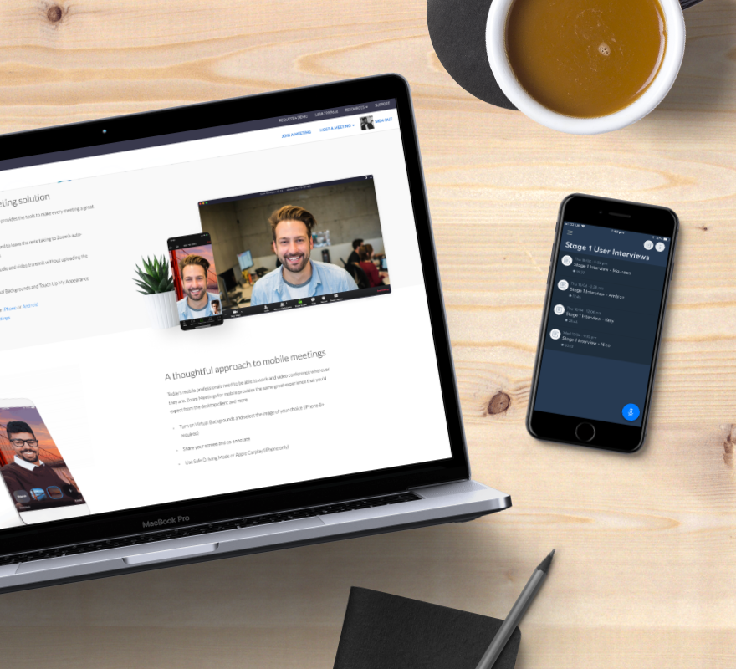
Metode - metode testing
10) Phone / Remote interview
Wawancara telepon adalah tes kegunaan jarak jauh di mana moderator secara lisan menginstruksikan peserta untuk menyelesaikan tugas di perangkat mereka dan feedback dikumpulkan secara otomatis (interaksi pengguna direkam dari jarak jauh). Wawancara remote adalah cara yang efektif untuk mengumpulkan feedback dari peserta tes yang tersebar di berbagai belahan dunia.
Jenis pengujian ini membutuhkan moderator terlatih, yang memiliki kemampuan komunikasi yang baik.
Notes:
Image from https://blog.prototypr.io/remote-user-testing-a-new-workflow-for-ux-freelancers-fbc13763c621

Slide 35
Metode - metode testing
Banyak lagi…
Makin banyak jam terbang Anda dalam dunia UI/UX, makin banyak metode riset yang akan Anda temukan.
Anda bisa menggabungkan beberapa metode menjadi satu dan menemukan berbagai banyak cara untuk melakukan pengujian dengan cepat dan efektif.
Notes:
Photo by freestocks on Unsplash

Slide 36
Saatnya Quiz

Slide 37
Quiz
1. Kapan testing dapat dilakukan?
Awal proses desain
Sepanjang kemajuan proyek
Akhir proses desain
Bersamaan dengan pembuatan prototipe

Slide 38
Quiz
1. Kapan testing dapat dilakukan?
Awal proses desain
Sepanjang kemajuan proyek
Akhir proses desain
Bersamaan dengan pembuatan prototipe
Pengujian dapat dilakukan sepanjang kemajuan proyek, dan pada umumnya dilakukan bersamaan dengan proses prototyping atau setelahnya.

Slide 39
Quiz
2. Berikut adalah beberapa metode penelitian pengguna, kecuali…
Wawancara
Focus Groups
Pengujian kegunaan
Handoff

Slide 40
Quiz
2. Berikut adalah beberapa metode penelitian pengguna, kecuali…
Wawancara
Focus Groups
Pengujian kegunaan
Handoff
Saat desain yang dirancang oleh UX designer secara keseluruhan sudah selesai dan prototype telah diuji, biasanya desain akan diserahkan ke Developer untuk nantinya diimplementasikan ke dalam bahasa pemrograman. Proses inilah yang sering disebut dengan design handoff.

Slide 41
Quiz
3. Penelitian pengguna sebenarnya termasuk salah satu metode pengujian pengguna. Pernyataan tersebut…
Benar
Salah

Slide 42
Quiz
3. Penelitian pengguna sebenarnya termasuk salah satu metode pengujian pengguna. Pernyataan tersebut…
Benar
Salah
Sebaliknya, pengujian pengguna sebenarnya termasuk salah satu metode penelitian pengguna.

Slide 43
Quiz
4. Berikut adalah ciri - ciri guerilla testing, kecuali..
Cepat
Mudah
Irit biaya
Kompleks

Slide 44
Quiz
4. Berikut adalah ciri - ciri guerilla testing, kecuali..
Cepat
Mudah
Irit biaya
Kompleks
Guerilla testing adalah bentuk pengujian kegunaan yang paling sederhana.

Slide 45
Quiz
5. Berikut adalah metode - metode testing yang paling cocok digunakan untuk memperbaiki arsitektur informasi, kecuali..
Card sorting
Tree Testing
A/B Testing
Eye Tracking

Slide 46
Quiz
5. Berikut adalah metode - metode testing yang paling cocok digunakan untuk memperbaiki arsitektur informasi, kecuali..
Card sorting
Tree Testing
A/B Testing
Eye Tracking
A/B testing adalah metode yang cocok untuk membandingkan dua opsi ( terkadang opsi tersebut membuat kita memperbaiki arsitektur informasi). Card sorting, Tree testing dan eye tracking lebih cocok digunakan jika tujuan utama kita adalah memperbaiki arsitektur informasi secara menyeluruh.

Slide 47
Quiz
6. Eye tracker adalah…
Alat untuk mengukur posisi kepala dan pergerakan mata.
Alat untuk mengukur posisi mata dan pergerakan mata.
Alat untuk mengukur posisi mata dan pergerakan kepala.
Alat untuk mengukur posisi kepala dan pergerakan kepala.

Slide 48
Quiz
6. Eye tracker adalah…
Alat untuk mengukur posisi kepala dan pergerakan mata.
Alat untuk mengukur posisi mata dan pergerakan mata.
Alat untuk mengukur posisi mata dan pergerakan kepala.
Alat untuk mengukur posisi kepala dan pergerakan kepala.
Eye tracking adalah proses mengukur titik pandang atau gerakan mata relatif terhadap kepala. Eye tracker adalah alat untuk mengukur posisi mata dan pergerakan mata.

Slide 49
Referensi dan bacaan lebih lanjut
Referensi dan bacaan lebih lanjut
1) Design Thinking by Interaction Design Foundation
2) Why is UX testing so important and how do i get it right by Trint.com 3) User research vs usability testing by Sarah Lee on
Medium 4) Top 7 Usability Testing Methods by Adobe XD
5) Session Recordings by HotJar 6) First Click Testing by Usability Hub

Slide 50

TERIMA
KASIH

